Slide 1
ЦНИИП Минстроя Российской Федерации
Группа компаний «Национальное градостроительное объединение»
НАЦИОНАЛЬНЫЙ ПРОЕКТ
РЕСПУБЛИКИ ДАГЕСТАН
«Жилье и городская среда»
Москва Махачкала
2018 г.

Slide 2
Главная стратегическая цель развития Республики Дагестан
    рост качества жизни населения на основе повышения конкурентоспособности, устойчивого экономического развития и безопасности региона.

Slide 3
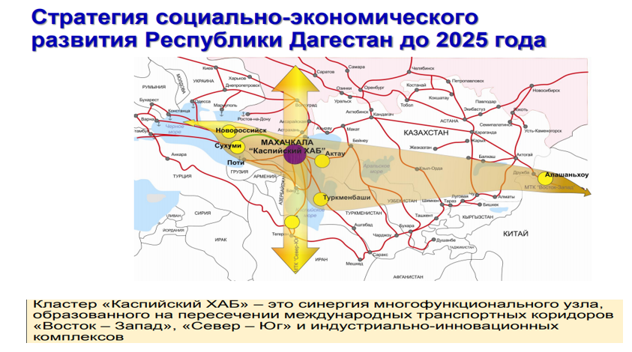
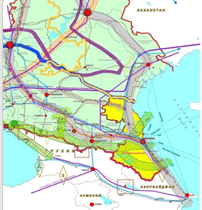

Slide 4
НАЦИОНАЛЬНАЯ ЦЕЛЬ
РОССИЙСКОЙ ФЕДЕРАЦИИ –
улучшение жилищных условий
для 5 миллионов семей ежегодно
НАЦИОНАЛЬНЫЙ ПРОЕКТ
РОССИЙСКОЙ ФЕДЕРАЦИИ -
«Жилье и городская среда»
ПЕРЕЧЕНЬ НАЦИОНАЛЬНЫХ ЦЕЛЕЙ И НАЦИОНАЛЬНЫХ ПРОЕКТОВ РОССИЙСКОЙ ФЕДЕРАЦИИ ОПРЕДЕЛЕНЫ УКАЗОМ ПРЕЗИДЕНТА РФ ОТ 7 МАЯ 2018 ГОДА № 204 «О НАЦИОНАЛЬНЫХ ЦЕЛЯХ И СТРАТЕГИЧЕСКИХ ЗАДАЧАХ РАЗВИТИЯ РОССИЙСКОЙ ФЕДЕРАЦИИ НА ПЕРИОД ДО 2024 ГОДА»
НАЦИОНАЛЬНЫЙ ПРОЕКТ
РЕСПУБЛИКИ ДАГЕСТАН –
«Жилье и жилая среда»
НАЦИОНАЛЬНАЯ ЦЕЛЬ
РЕСПУБЛИКИ ДАГЕСТАН –
улучшение жилищных условий
для 10 тысяч семей
ежегодно

Slide 5
Основа подготовки Национального проекта «Жилье и городская среда» -
Государственная программа Республики Дагестан "Развитие жилищного строительства в Республике Дагестан». Утверждена постановлением Правительства Республики Дагестан от 22 декабря 2014 г. N 661 (в ред. Постановлений Правительства Республики Дагестан от 18.12.2015 N 347, от 03.02.2016 N 18, от 11.02.2016 N 26а, от 14.09.2016 N 271, от 28.10.2016 N 314, от 30.12.2016 N 411, от 14.03.2017 N 61а, от 30.06.2017 N 145, от 13.07.2017 N 153, от 13.07.2017 N 154, от 29.09.2017 N 228, от 01.02.2018 N 11, от 13.04.2018 N 32, от 11.05.2018 N 41)
Актуализированные задачи Программы должны включить, в частности развитие положения о:
- вовлечении в оборот земельных участков в целях жилищного строительства, в том числе строительства жилья экономического класса.
Необходима конкретизация по количеству и местоположению участков для разных видов строительства с учетом нормативов градостроительного проектирования Республики Дагестан, расчетов спроса и необходимой государственной (муниципальной) поддержки.

Slide 6
Цели и целевые показатели
Национального проекта Республики Дагестан –
«Жилье и жилая среда»
годовой ввод не менее 2,5 млн. кв. м жилья при доле средне- и
малоэтажного (включая индивидуальное жилищное строительство)
не менее 2,0 – 2,2 млн. кв. м;
- переселение из ветхого и аварийного жилого фонда;
- мероприятия по актуализации сейсмостойкости конструкций
жилых и социальных объектов в жилой застройке;
- обеспечение территориальной политики предоставления участков для жилищного строительства согласно документам и схемам территориального планирования;

Slide 7
- проведение актуализации документов и схем территориального планирования,
правил землепользования и застройки, проектов планировки, создание каталогов типовых конструкций, материалов, объектов и оборудования коммунальных
систем;
- проведение актуализации нормативно-правовой базы развития: республиканских (региональных) нормативов градостроительного
проектирования (расчетные удельные показатели жилобеспеченности, мест в дошкольных и школьных учреждениях, автостоянок, озеленения и др.);
- высокое качество жилой среды, нормативное инженерное оборудование и инженерная защита территорий застройки;

Slide 8
Актуализация:
разделов Стратегии социально-экономического развития, относящихся к содержанию Национального проекта «Жилье и городская среда».
Актуализация:
Государственной программы Республики Дагестан «Развитие жилищного строительства в Республике Дагестан», подпрограмм «Развитие территорий для жилищного строительства
В Республике Дагестан», «Развитие рынка строительных материалов в Республике Дагестан»;
Республиканской целевой программы «Стимулирование развития
Жилищного строительства в Республике Дагестан на 2011-2015 годы» в части пролонгации и расширения мер поддержки по стимулированию малоэтажного строительства, включая актуализацию и режим «проектного развития» реестра земельных участков под индивидуальное жилищное строительство;
Состав первоочередных мероприятий по обеспечению реализации Национального проекта

Slide 9
Актуализация:
Схемы территориального планирования Республики Дагестан в части планирования развития территорий, необходимых для объемов и состава строительства согласно Национального проекта;
Схем территориального планирования и генеральных планов городских округов, городских и сельских поселений согласно требованиям Национального проекта и положениям Схемы территориального планирования Республики Дагестан;
Правил землепользования и застройки с установлением градостроительных регламентов согласно документации территориального планирования и структурной политике Национального проекта

Slide 10
ОСНОВНЫЕ ПРОБЛЕМЫ В СТРОИТЕЛЬСТВЕ МНОГОЭТАЖНЫХ
МНОГОКВАРТИРНЫХ ЖИЛЫХ ДОМОВ
ОТСУТСТВИЕ РАСЧЕТОВ ПО ЗАТРАТАМ РЕСУРСОВ И СРЕДСТВ НА ПОЛНЫЙ ЖИЗНЕННЫЙ ЦИКЛ –
ОТДЕЛЬНЫХ ЗДАНИЙ: «СТРОИТЕЛЬСТВО – ЭКСПЛУАТАЦИЯ – УТИЛИЗАЦИЯ»;
ЗАСТРОЙКИ: УСИЛЕНИЕ ВЗАИМНЫХ ПОМЕХ ЗДАНИЙ, НАРУШЕНИЯ НОРМ, ДЕГУМАНИЗАЦИЯ ЗАСТРОЙКИ,
ОСОБЕННО В УСЛОВИЯХ ВОЗДЕЙСТВИЯ СЕЙСМИКИ;
ПОВЫШЕННЫЕ ЭНЕРГОЗАТРАТЫ НА ЭКСПЛУАТАЦИЮ ЛИФТОВ, НАСОСОВ;
НИЗКИЙ ВЫХОД КВАРТИРНОГО (ТОРГУЕМОГО) ЖИЛОГО ФОНДА ПО ОТНОШЕНИЮ К ПЛОЩАДИ ЗДАНИЙ (К = 0,6 – 0,7);
ПОЖАРНАЯ БЕЗОПАСНОСТЬ, ПРОБЕМЫ ЭВАКУАЦИИ, ОСОБО ВЫСОКИЕ РИСКИ ПРИ ЧРЕЗВЫЧАЙНЫХ СИТУАЦИЯХ;
СОСТАВ КВАРТИР ПО ЧИСЛУ КОМНАТ В КВАРТИРЕ СОЗДАЕТ ДЕМОГРАФИЧЕСКИЙ ТУПИК:
1 – 2-Х КОМНАТНЫЕ КВАРТИРЫ СОСТАВЛЯЮТ ОКОЛО ДВУХ ТРЕТЕЙ ОТ ОБЩЕГО ЧИСЛА КВАРТИР

Slide 11
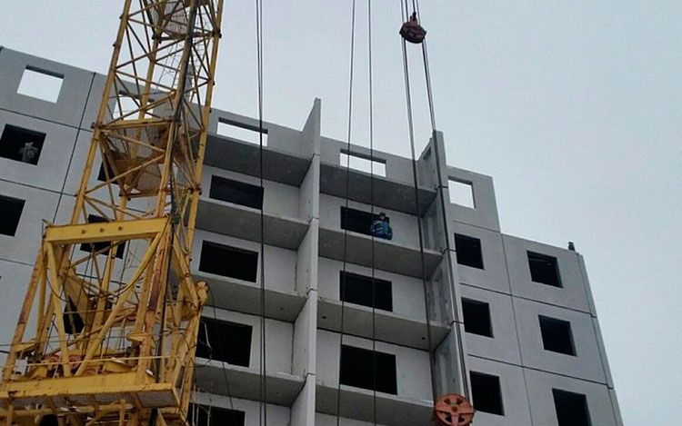
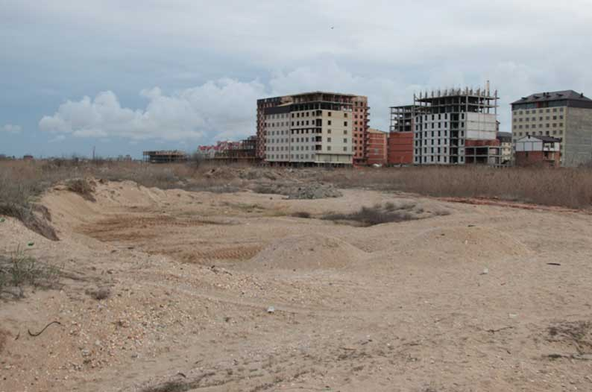
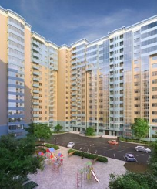
МНОГОЭТАЖНАЯ ЗАСТРОЙКА В РЕСПУБЛИКЕ ДАГЕСТАН

Slide 12
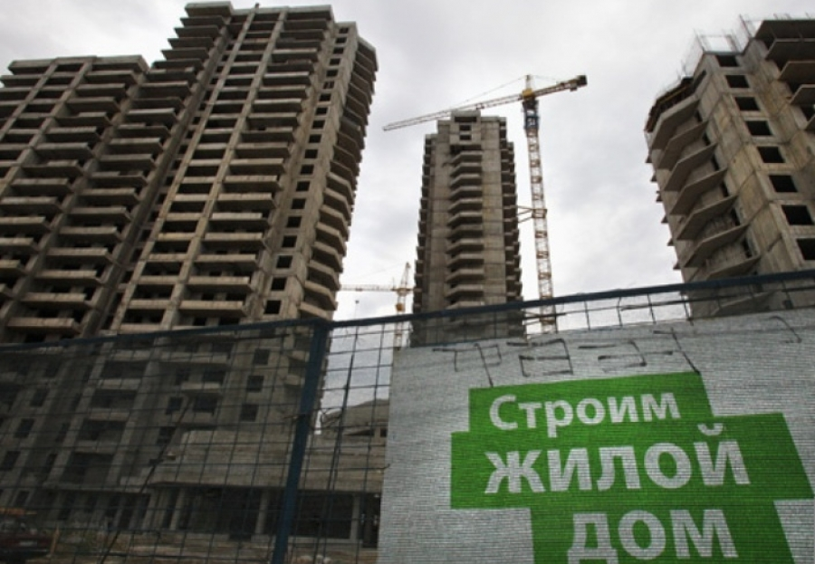
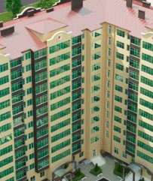

Slide 13
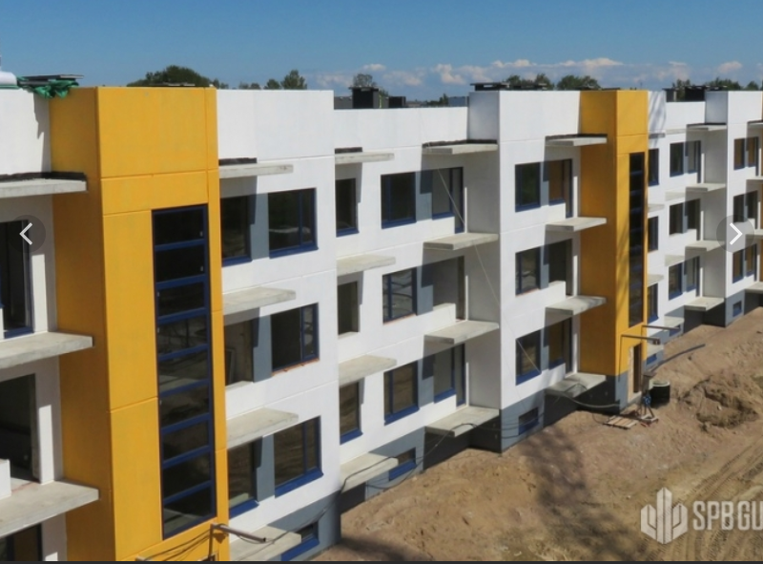
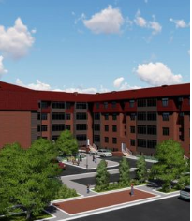
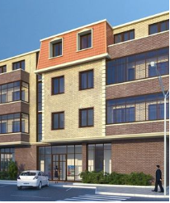
ЗАСТРОЙКА МАЛОЙ И СРЕДНЕЙ ЭТАЖНОСТИ В РЕСПУБЛИКЕ ДАГЕСТАН

Slide 14
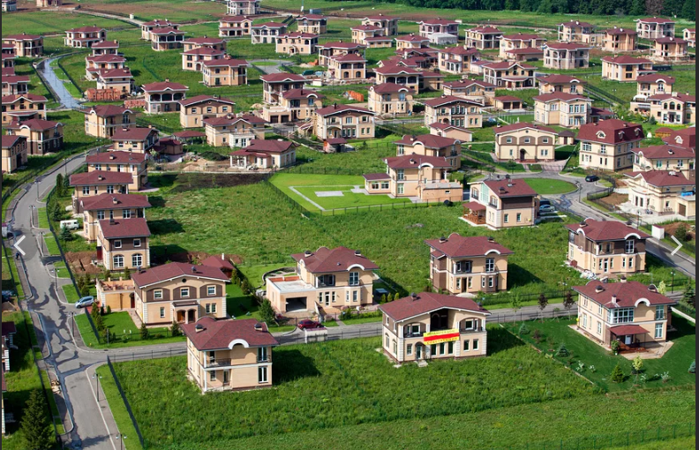
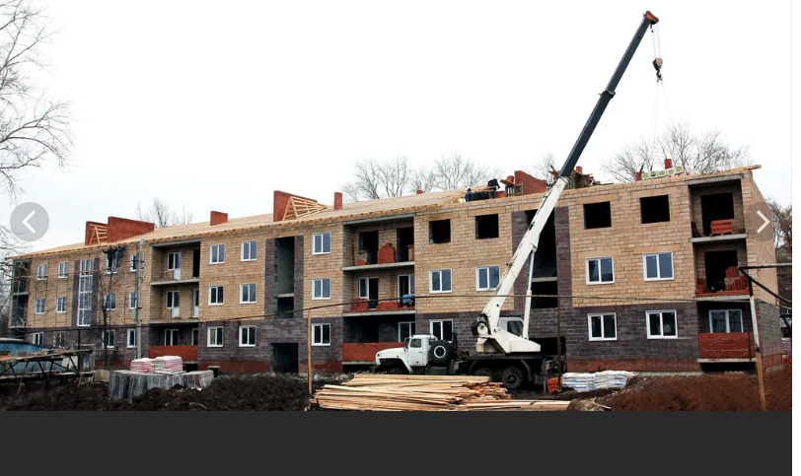
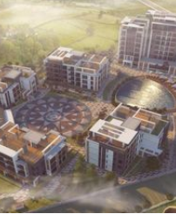
ПРИМЕРЫ ИНДИВИДУАЛЬНОГО ЖИЛИЩНОГО СТРОИТЕЛЬСТВА И ЗАСТРОЙКИ МНОГКВАРТИРНЫМИ ДОМАМИ МАЛОЙ
И СРЕДНЕЙ ЭТАЖНОСТИ В РЕСПУБЛИКЕ ДАГЕСТАН

Slide 15
ИТОГОВЫЕ ПОЛОЖЕНИЯ
ПОДГОТОВКА НАЦИОНАЛЬНОГО ПРОЕКТА РЕСПУБЛИКИ ДАГЕСТАН «ЖИЛЬЕ И ГОРОДСКАЯ СРЕДА» СЛУЖИТ НАИБОЛЕЕ ЭФФЕКТИВНЫМ СПОСОБОМ ВЫПОЛНЕНИЯ УКАЗА ПРЕЗИДЕНТА РФ № 204, ПОЗВОЛЯЮЩИМ СДЕЛАТЬ РЕАЛЬНЫЙ ШАГ ПО РАЗВИТИЮ ЖИЛИЩНО-ЗЕМЕЛЬНОЙ ПРАКТИКИ И УЛУЧШЕНИЯ ЖИЛИЩНЫХ УСЛОВИЙ В РЕСПУБЛИКЕ ДАГЕСТАН:
- ПОЗВОЛЯЕТ ОБОСНОВАННО АРГУМЕНТИРОВАТЬ ЗАПРОСЫ НА ФЕДЕРАЛЬНУЮ ПОДДЕРЖКУ В НОРМАТИВНО-ПРАВОВОЙ, РЕСУРСНОЙ, БЮДЖЕТНО-ФИНАНСОВОЙ И ИНЫХ СФЕРАХ ВЗАИМОДЕЙСТВИЯ ФЕДЕРАЛЬНОГО ЦЕНТРА И РЕСПУБЛИКИ ДАГЕСТАН;
- ПОЗВОЛЯКЕТ ПРОВЕСТИ СИСТЕМНУЮ АКТУАЛИЗАЦИЮ И МОДЕРНИЗАЦИЮ НОРМАТИВНО-ПРАВОВЫХ ДОКУМЕНТОВ, ДОКУМЕНТОВ ТЕРРИТОРИАЛЬНОГО ПЛАНИРОВАНИЯ, ЗОНИРОВАНИЯ И ИНЫХ, ОПРЕДЕЛЯЮЩИХ ЗЕМЕЛЬНУЮ И ГРАДОСТРОИТЕЛЬНУЮ ПОЛИТИКУ ОБЕСПЕЧЕНИЯ ЗЕМЕЛЬНЫМИ УЧАСТКАМИ ВСЕХ ОБЪЕМОВ И КАТЕГОРИЙ ЖИЛИЩНОГО СТРОИТЕЛЬСТВА, ПРЕДУСМАТРИВАЕМЫХ НАЦИОНАЛЬНЫМ ПРОЕКТОМ;
- ПРИВЛЕЧЬ СОЦИАЛЬНО-ДЕМОГРАФИЧЕСКИЕ ГРУППЫ НАСЕЛЕНИЯ, ГОТОВЫЕ ИНВЕСТИРОВАТЬ СТРОИТЕЛЬСТВО ИНДИВИДУАЛЬНЫХ ЖИЛЫХ ДОМОВ В ОБСУЖДЕНИЕ ВОПРОСОВ ТЕРРИТОРИАЛЬНОГО ПЛАНИРОВАНИЯ, ЗОНИРОВАНИЯ, ОТВОДОВ УЧАСТКОВ, ПРИМЕНЕНИЯ СОВРЕМЕННЫХ СТРОИТЕЛЬНЫХ ТЕХНОЛОГИЙ И ФОРМИРОВАНИЕ МАРКЕТИНГОВЫХ ЗАПРОСОВ НА СТРОИТЕЛЬНЫЕ МАТЕРИАЛЫ И ОБОРУДОВАНИЕ.
- ОБЕСПЕЧИТЬ РЕАЛЬНОЕ ВЫПОЛНЕНИЕ СТРАТЕГИЧЕСКОЙ ЗАДАЧИ ВЫХОДА НА ЕЖЕГОДНЫЙ ОБЪЕМ СТРОИТЕЛЬСТВА 2,5 – 2,7 МЛН. КВ. М ЖИЛЬЯ ПРИ ДОЛЕ ИНДИВИДУАЛЬНОГО СТРОИТЕЛЬСТВА 70-75%, СНИЖЕНИИ СРЕДНЕЙ ЭТАЖНОСТИ МНОГОКВАРТИРНЫХ ЖИЛЫХ ДОМОВ ДО 3-5 ЭТАЖЕЙ И СРЕДНЕЙ СЕБЕСТОИМОСТИ ТАКОГО СТРОИТЕЛЬСТВА НА 20-25%.

